Slide 1




בס"ד
יחידת לימוד בכישורי חיים
מיומנויות לחיזוק כוחות
להתנהלות מיטבית
משרד החינוך
מינהל פדגוגי
אגף בכיר שירות פסיכולוגי ייעוצי
לגדול בחמ"ד
עם הכ"חות שבדרך
שיעור ראשון
הומור – מהו הומור?
כיצד הוא משמש אותנו?
מיומנות מרכזית
הכוונה עצמית –
חשיבה גמישה ומתפתחת
שכבת ג'

Slide 2
מטרות היחידה
1. כיצד להשתמש בהומור לצורך יצירת קרבה ואוירה טובה בכיתה.
2. שימוש בהומור ככלי לפיתוח דמיון ויצירתיות.
3. חיזוק היכולת להתמודד עם קושי באמצעות הומור, דימיון ויצירתיות.
4. להבחין בין הומור לפגיעה – ההבדל בין מצב שבו צוחקים עם חבר למצב שבו צוחקים
עליו.
3. הרחבת היכולת לראות מצבי חיים ממספר נקודות מבט ולבחור בנקודת מבט חיובית.

Slide 3
מידע ונתונים רלוונטיים ליחידה
הומור הוא צורת תקשורת המשמשת לגרימת צחוק, שעל-פי החוקרים נוצרת כשמחברים דברים שאמנם יש בחיבור שלהם היגיון מסוים אך הם אינם תואמים. החיבור ביניהם כל כך מפתיע אותנו, עד שאנו צוחקים ונוצר ההומור. לעג, חיקוי, חריגה מהצפוי ועוד שיטות משמשים כולם ליצירת הומור.
ההומור שהוא היכולת לראות ולבטא את המשעשע, האבסורדי והמגוחך שבחיים, תלוי בהקשר החברתי שבו אנו נמצאים: בחברה, בתרבות, במעמדנו בחברה, באישיותנו ובהקשר שבו אנו נמצאים. לכן, הומור אינו עובר כמו שהוא מחברה לחברה ומהקשר להקשר ודבר שנתפס כמלא הומור בהזדמנות מסוימת, יכול להפוך בקלות למעיק ואפילו למצער בהזדמנות אחרת.
ההומור והצחוק ממלאים תפקיד חשוב בשמירת הבריאות הנפשית והגופנית. לרוב הומור מעורר בנו תחושה של רענון, חידוש וכמובן שמחה. הצחוק משפיע באופן כימי ופיזיולוגי על גוף האדם. הוא עוזר בהפחתת לחץ הדם, משחרר לדם חומרים כגון: אנדורפינים ונוירופטידים, שגורמים לנו הרגשה טובה יותר.
מבחינה חברתית ההומור הוא אמצעי יעיל ביותר לפירוק מתחים וליצירת אווירה נינוחה, ועל כן יכול לשמש תפקיד חשוב ביצירת אקלים חברתי מיטבי בכיתה ובבית הספר. ההומור מאפשר לאדם לקבל ביתר קלות מעשים, מאורעות ומילים העלולים לפגע בו. תגובה הומוריסטית יכולה להוציא את העוקץ מפנייה מעליבה או מתגרה של אדם אחר. ההומור יכול להסיר מחיצות בין אנשים ולהנעים את האווירה.
פרויד אימץ את הרעיון שתפקיד הצחוק הוא לשחרר עודפי אנרגיה ומתח שהצטברו בגוף עקב תחושות קשות, מתח ומבוכה.
פרויד, למעשה, ראה בהומור ובצחוק את מנגנון ההגנה הגבוה והבוגר ביותר.
ארבעה סוגים שונים של הומור, הקשורים במידה רבה למיומנויות רגשיות – חברתיות (sel) -
הומור אגרסיבי הוא הנטייה להשתמש בהומור במטרה לבקר או לעשות מניפולציה על האחר כמו סרקזם, קנטור, לעג וזלזול.
הומור הבסה עצמי, לעומת הומור אגרסיבי, משמש את האינדיבידואל במטרה למצוא חן בעיני האחר על-ידי אמירה ועשיית דברים משעשעים על חשבון עצמו. סוג הומור זה משמש כמנגנון הגנתי במטרה להסוות (ויש אפילו להגיד להדחיק או להכחיש) רגשות שליליים ולהימנע מהתמודדות עימם.
הומור חברותי משויך לנטייה להגיד דברים מצחיקים, לספר בדיחות ולהגיד התלוצצויות שנונות במטרה לשעשע אחרים וזאת במטרה להקל על קיום מערכות יחסים ולהפחית את המתח הבין-אישי.
הומור לשיפור עצמי מתייחס לנטייה להיות משועשע לעיתים קרובות על ידי הסתירות של החיים, וזאת על-ידי שמירה על תפישה הומוריסטית גם אל מול הלחץ והמצוקה ולהשתמש בהומור כמנגנון המנווט רגשות. במקרה זה ההומור משמש כמודל התמודדות וחוסן, ברוח הפסיכולוגיה החיובית.
הומור – ויקיפדיה (wikipedia.org)
מה זה הומור? - אנציקלופדיית אאוריקה (eureka.org.il)

Slide 4
מידע ונתונים רלוונטיים ליחידה
יחס היהדות להומור היה מעורב מאז ומעולם. מצד אחד, ההתעסקות בהומור נחשב בעיני רבים לעניין של חול, שמתבטל לעומת דברי הקודש כגון לימוד התורה ומסיט את דעתו של האדם ממנו. עוד נאמר שההומור הוא בעצם לעג לחולשותיו של האחר ותו לא. מצד שני, היו רבים שאישרו את ההומור ואף עודדו אותו, כל עוד לא יבוא על חשבון ההלכה והאמונה באלוהים.
המקורות היהודיים רוויים בהומור, בתנ"ך, בספרים החיצוניים, במשנה ובתלמוד, ובספרות ימי הביניים. בדרך כלל הומור זה הושפע מהתרבות המקומית שבה נכתבה, אך בעקבות הנסיבות, לרוב, היה להומור היהודי גם טעם מיוחד משלו ולעיתים אף התכתב עם ההומור האנטי יהודי.
עם הזמן אף נוצרה התייחסות דתית ומסורתית לשחוק הרצוי ולשחוק הדחוי, ואף נקבע מועד מיוחד: חג הפורים שבו "הותר הרסן".
בדחנים יהודיים הופיעו בטקסים יהודיים רבים החל מימי הביניים ותיבלו אותם בהלצות ובבדיחות. בנוסף, הבדחנים גם הטיפו מוסר בדרכים קומיות, המאפשרות לציבור להתחבר אליהם בקלות.
בעבר נטען במחקר שאין הומור בתנ"ך כלל.
כיום מכירים בהומור הקיים בתנ"ך בתנ"ך ש מספר רב של אזכורים לקולות שמחה המושמעים מפי אנשים, חלקם כתוצאה מהומור
גם בספרות חז"ל ובתלמוד אפשר לראות רמזים להומור מסוגים שונים. עם זאת תועדה גם מגמה של המעטה בהומור ונקיטת עמדה רצינית, הנסמכת על הכתוב במקרא, וכדברי התלמוד: כל ליצנותא אסירא, מלבד ליצנותא דעבודת אלילים
הומור בתרבות היהודית- ויקיפדיה

Slide 5



נושאי היחידה
הומור – מהו הומור? כיצד הוא משמש אותנו?
1
הכרת המושג הומור, מה מצחיק אותנו ומדוע, כיצד הומור משמש אותנו בחיי היומיום.
1
צוחקים עם חברים
2
הבחנה בין לצחוק עם חברים לבין לצחוק על חברים
הומור – כלי לפיתוח דמיון, יצירתיות והתמודדות עם קושי
3
3
התנסות בהומור ככלי להתמודדות עם מצבי חיים
4

Slide 6


מטרות השיעור
הבנה מהו הומור ומהם הדברים שמצחיקים אותנו.
כיצד ההומור משמש אותנו בחיי היומיום.
שימוש בהומור לצורך יצירת קרבה ואוירה טובה בכיתה.

Slide 7


ידע, מיומנויות וערכים
ערכים
מיומנויות
ידע
  חינוך למידות טובות ולדרך ארץ
  אהבת הדעת וחדוות הלמידה – עידוד הסקרנות והעניין
מיומנויות קוגניטיביות
חשיבה יצירתית – גמישות מחשבתית, סקרנות ומקוריות, יצירת
הקשרים חדשים
מיומנויות רגשיות (תוך-אישי)
מודעות עצמית – ניהול רגשות
הכוונה עצמית – מודעות רגשית, חשיבה גמישה ומתפתחת
מיומנויות חברתיות (בין-אישי)
מודעות חברתית – ראיית הפרספקטיבה של האחר
  הגדרת הומור
  תפקיד ההומור בחיינו
  הדברים שמצחיקים אותנו
  חשיבות ההומור ביהדות

Slide 8


מהלך השיעור
מסרים מרכזיים
וסיכום
שיתוף במליאה
פעילות בקבוצות
יוצרים הומור בכיתה
מן המקורות
חשיבות ההומור
סיכום ביניים
מטרות ההומור
הגדרת הומור
וזיהוי הדברים
שמצחיקים אותנו
פעילות פתיחה
צפיה בסרטון ודיון

Slide 9


הנחיות להוראת השיעור
השקופיות הבאות מפרטות את מהלך השיעור ומיועדות להצגה בשיעור.
בגוף כל שקופית מופיע התוכן להקרנה ולעבודה עם התלמידים.
בתחתית השקופית (בהערות) נמצאות הרחבות והנחיות לך – המורה.

Slide 10







הנחיות לשיח מיטבי
שיח מעודד ומקבל
שיתוף מהלב
הקשבה ממקום מתעניין ולא שיפוטי
כבוד לדברי החבר/ה
הנאמר בשיח נשאר ביננו,
אפשר לשתף אחרים בנושא, אך לספר רק על עצמי
Notes:
חשוב לחזור על הכללים המרכזיים בכל שיעור, על מנת לבסס מרחב בטוח המאפשר שיח רגשי בין התלמידים.

Slide 11



זה מצחיק אתכם?
קישור לסרטון
https://www.youtube.com/watch?v=nkXGohB02V0
Notes:
למורה: להקרין את הסרטון.
הקישור לסרטון https://www.youtube.com/watch?v=nkXGohB02V0

Slide 12

האם הסרטון הצחיק אתכם? אם כן, מה הצחיק?
מה זה הומור לדעתכם?
למה אנחנו אוהבים לראות סרטונים מצחיקים, לספר ולשמוע בדיחות?

Slide 13

מהו הומור?
הומור מתייחס לכל דבר, שאנשים אומרים או עושים,
אשר נתפס כמצחיק וגורם לאחרים לצחוק.
Notes:
למורה: לאפשר לתלמידים לענות ולהגדיר הומור ורק לאחר מכן להעלות את ההגדרה.

Slide 14

מה
מצחיק אתכם?
Notes:
למורה: מומלץ לערוך רשימה על הלוח של כל הדברים שמצחיקים את התלמידים

Slide 15
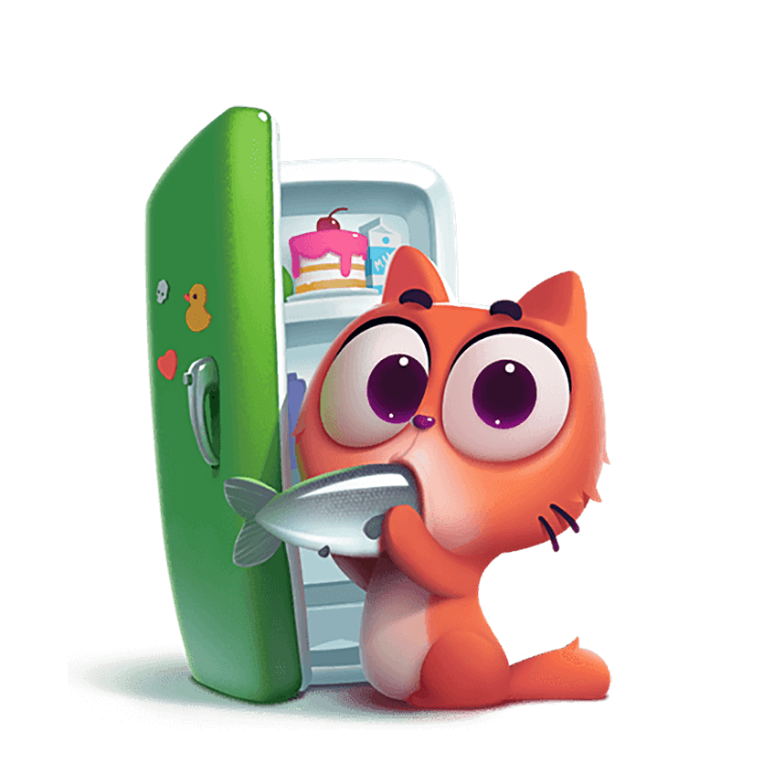
מה
מצחיק אותנו?
הגזמה
שיבושי דיבור מכוונים
תנועות ופרצופים מצחיקים
דברים שמפתיעים אותנו
Notes:
למורה:
דברים שמפתיעים אותנו - הציור של החתול שנתפס אוכל דג מהמקרר - ציור מפתיע כי אנחנו לא מצפים שחתול יתנהג כפי שהוא מוצג בתמונה
הגזמה - רצתי כל כך מהר שכמעט עפתי, קפצתי כל כך רחוק כאילו יש לי כנפיים.
שיבושי דיבור - אני צלוע במקום צולע
לבקש מהתלמידים לתת דוגמאות לכל אחד מ 4 הסעיפים.

Slide 16
למה בכלל צריך הומור?
"הרוח נושבת"
כל מי שחושב/ת ש...
הומור משפר את ההרגשה שלנו, כשאנחנו מרגישים לא טוב
הומור גורם לנו לשמוח ולצחוק
הומור מחזק את הקשר בין חברים/חברות
הומור עוזר לי להכיר חברים/ות חדשים/ות
הומור יוצר אוירה טובה בכיתה
הומור מוביל לתחושת הנאה
Notes:
למורה:
1. משחק "הרוח נושבת" – כל מי שמסכים/ה עם המשפט, קם/ה ועובר/ת מהר למקום שהתפנה.
2. לאחר החלפת המקום – אחד מהתלמידים שמסכימים – ייתן דוגמא למצב חיים שחווה שבו המשפט היה נכון, אחד מהתלמידים שלא מסכימים – ייתן דוגמא למצב חיים שבו המשפט לא היה נכון. לדוגמא – רבתי עם חבר ואז קרה דבר מצחיק שהפסיק את המריבה. מנגד – אמרתי משהו מצחיק, אבל החבר נעלב.

Slide 17
לסיכום, מהו הומור?
הומור הוא חוויה אישית למצבים שקורים:
יש מצבים שאנשים מסויימים יצחקו מהם ואחרים יחשבו שהם כלל לא מצחיקים.
לדוגמא, בסרטון שראינו - אנחנו אולי צחקנו מהמצב, אולם עבור האיש שניסה לאכול, המצב לא היה מצחיק כלל ואולי אפילו מרגיז ומתסכל.
לכן הומור הוא דבר אישי ולא כולנו נצחק מאותו הדבר.
Notes:
למורה: חשוב לחזור לדוגמאות שהתלמידים נתנו במשחק "הרוח נושבת" שבהן משהו הצחיק רק צד אחד, כדי לחדד את ההמשגה של הומור.

Slide 18



מן המקורות - חשיבות ההומור
רבי ברוקא חוזאה שאל את אליהו הנביא מי הוא בן עולם הבא
ואליהו הנביא הפנה את תשומת לבו לשני בדחנים, שהיו משמחים אנשים עצובים*
(גמרא מסכת תענית דף כ"ב)
מדוע לדעתכם בחר בהם אליהו הנביא?
מדוע חשוב לשמח אחרים?
.
Notes:
למורה:
המקור בהרחבה:
הגמרא* מספרת על רבי ברוקא חוזאה, ששאל את אליהו הנביא מי הוא בן עולם הבא ואליהו הנביא הפנה את תשומת לבו לשני בדחנים, שהיו משמחים אנשים עצובים :
הם תמיד שמחים, מקרינים שמחה ומפייסים בין איש לרעהו..

Slide 19
מן המקורות - חשיבות ההומור
רבי ברוקא חוזאה שאל את אליהו הנביא מי הוא בן עולם הבא
ואליהו הנביא הפנה את תשומת לבו לשני בדחנים, שהיו משמחים אנשים עצובים*
(גמרא מסכת תענית דף כ"ב)
מכאן למדו חכמים שהצחוק עומד במעלה גבוהה וחשובה ביותר ומי שזוכה לשמח את הבריות, משמח את השכינה וזוכה לחיי העולם הבא.
עוד ציינו חכמים שחשוב שהשימוש בצחוק יהיה במינון הנכון, כי שחוק יתר עלול להביא לידי עבירה.
.
Notes:
חשוב לציין שיחס היהדות להומור היה מעורב מאז ומעולם. מצד אחד, ההתעסקות בהומור נחשב בעיני רבים לעניין של חול שמסיט את דעתו של האדם מדברי תורה וקדושה.
עוד נאמר שההומור הוא בעצם לעג לחולשותיו של האחר ותו לא. מצד שני, היו רבים שאישרו את ההומור ואף עודדו אותו, כל עוד לא יבוא על חשבון ההלכה והאמונה בקב"ה (מתוך ויקיפדיה)

Slide 20
נסכם.. למה בכלל צריך הומור?
הומור טוב לבריאות
הומור מעורר שמחה
הומור מייצר קרבה לאחרים סביבי
הומור מעודד אותנו
הומור מייצר אווירה נעימה
הומור משמח את הבריות ומכאן שהוא משמח את השכינה ומזכה בעולם הבא

Slide 21

יוצרים הומור בכיתה
התחלקו לקבוצות
בחרו פעילות מצחיקה, אותה תציגו לכיתה:
תמונות מצחיקות, משחק, הצגה, קומיקס, לספר בדיחות.
תכננו וצרו את הפעילות.
בשיעור הבא תציגו את הפעילות שלכם לכיתה.
Notes:
למורה:
1. מומלץ לחלק לקבוצות של 4-5 תלמידים בקבוצה. בשיעור הבא ניתן לתלמידים זמן להציג את הפעילויות שהכינו.
2. חשוב לבדוק את הפעילויות לפני שהתלמידים מציגים אותן. זאת על מנת למנוע פגיעה בתלמידים אחרים או העלאת תכנים לא מותאמים.
3. אם התלמידים לא סיימו את הכנת הפעילות בשיעור זה, לבקש מהם לסיימה אחה"צ – כלי המעודד חיזוק הקשרים החברתיים ושיפור האקלים הכיתתי.
4. יש להקדיש שיעור נוסף להצגת הפעילויות שהתלמידים הכינו ואז לעבור לשיעור השני ביחידה.

Slide 22


איך הרגשתם כשעבדתם בקבוצות על פעילות מצחיקה למען הכיתה?
האם העבודה על פעילות הומוריסטית יצרה אוירה נעימה בקבוצה? כיצד? תנו דוגמאות.
איך אתם מרגישים לקראת העברת הפעילות שתכננתם לכיתה?
איזה רגש אתם מרגישים עכשיו בסיום השיעור שלנו? מה הוביל לרגש זה?

Slide 23
הומור מייצר אוירה טובה ושמחה בכיתה
הומור יוצר ומחזק קשרים חברתיים ומאפשר להכיר חברים חדשים וחברות חדשות
הומור משפר את ההרגשה שלנו וגורם לנו לשמוח ולצחוק
הכרנו את המושג הומור,
ראינו מה יחס
היהדות אל ההומור
ולמדנו מה מצחיק אותנו

Slide 24


מסכמים שיעור
מחשבות שהתעוררו בי במהלך השיעור או בעקבותיו
משהו שריגש אותי
משהו שהפתיע אותי
משהו חדש שלמדתי היום
מתוך מה שלמדתי בשיעור, מה אני רוצה לקחת איתי הלאה?
משהו שלמדתי על עצמי היום
Notes:
מסכמים שיעור: המורה תבחר ענן אחד להתייחסות, אח"כ ניתן לאפשר לכל תלמיד/ה יבחר משפט שהוא/היא רוצה להתייחס בנוסף.
נשמע כ- 5 תלמידים

